Slide 1
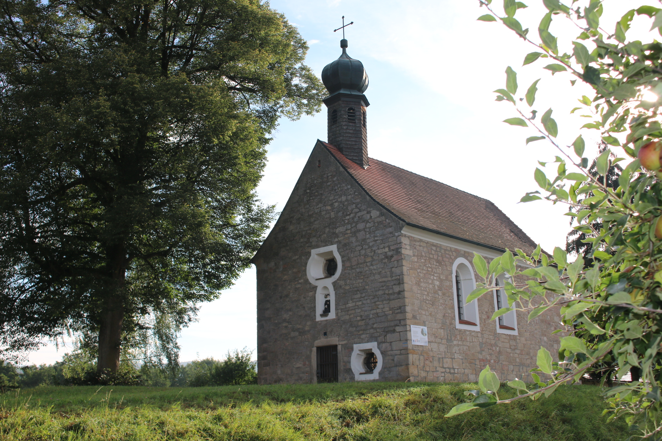
Kleinod einer Gemeinde
-Kath. Filialkirche
St. Edigna in Hofdorf mit barocker Orgel-
Gemeinde Hunderdorf
vertreten durch
Bürgermeister
Hans Hornberger
Notes:
Sehr geehrter Herr Landrat und Vorsitzender des Regionalentwicklungsvereins, Josef Laumer,
Sehr geehrter Herr LEADER-Koordinator Dr. Eberhard Pex,
Sehr gehrte Frau Bürgermeisterin und die Herren Bürgermeister
Sehr geehrte Dame und die Herren des LEADER-Entscheidungsgremiums
Sehr verehrte Frau LAG-Managerin Josefine Hilmer,
mir kommt heute die ehrenvolle Aufgabe zu, Ihnen den Förderantrag zum EU-Förderprogramm LEADER der Gemeinde Hunderdorf
-auch mittels einer Power-Point-Präsentation- vorstellen und erläutern zu dürfen.
Für das geplante Projekt wurde die Maßnahmenbezeichnung „Kleinod einer Gemeinde – Kath. Filialkirche St. Edigna in Hofdorf mit barocker Orgel – gewählt.
Klarstellend möchte ich vorausschicken, dass sowohl die Kirche St. Edigna, als auch die Orgel im Eigentum der Gemeinde Hunderdorf stehen.
Gemäß Schreiben des Bayerischen Staatsarchivs Landshut vom 22.4.1969 zählten nach dem Urkataster für die Steuergemeinde Hunderdorf
aus dem Jahre 1843 damals die Plannummer 970a „Kirche St. Edigna mit Kirchenplatz“ und die Plannummer 970b „Grasplatz um die Kirche“
zu den „Gemeindebesitzungen“ der Ortsgemeinde Hofdorf und sind „unfürdenklicher Besitz“ an denen der Staat auf Eigentumsansprüche im Jahre 1827 ausdrücklich verzichtet hat.
In der Denkmalliste des Landkreises Straubing-Bogen ist die HausNr. 2, Kath. Filialkirche St. Edigna, 1701; mit Ausstattung (Fl.Nr. 970) gelistet.
Bitte erlauben sie mir kurz auf die bisherige Entwicklung der Planungsschritte
-in chronologischer Abfolge- einzugehen.
Dabei möchte ich nicht unerwähnt lassen, dass bereits im Jahre 2013 von Hunderdorfer Bürgerinnen und Bürgern, der Wunsch
an unseren ersten Bürgermeister Hans Hornberger und den Gemeinderat herangetragen wurde,
Bemühungen anzustellen, um eine Restaurierung der Orgel in der Kirche St. Edigna in Hofdorf 2 zu ermöglichen.
Um den Restaurierungsaufwand abschätzen zu können, wurde im Januar 2014 eine Bestandsaufnahme
durch eine renommierte Orgelbaufirma vorgenommen.
Im Ergebnis wurde von dieser festgestellt: „dass das Instrument restauriert und wieder in einen spielbaren Zustand versetzt werden kann“
mit der Empfehlung mit dem zuständigen Orgelsachverständigen der Diözese und mit dem Landesamt für Denkmalpflege aufzunehmen.
Auf Initiative der Gemeinde fand dann am 20.05.2014 eine Ortsbesichtigung der historischen Orgel statt.
An diesem Termin nahmen u.a. teil, der
Hr. Stv. Diözesanmusikdirektor Löffelmann
Hr. Dr. Michael Mette, Hauptkonservator
Hr. Dr. Nikolaus Könner, Hauptkonservator Fachbereich Orgeldenkmalpflege
beide vom Landesamt für Denkmalpflege
Hr. Kreisbaumeister Anton Stauber von der Unteren Denkmalschutzbehörde
Dem Aktenvermerk vom 9.7.2014, gefertigt durch Hauptkonservator, Dr. Könner,
ist insbesondere zu entnehmen,
dass es sich bei der Hofdorfer Orgel insbesondere auf Grund der Überlieferungssituation um ein denkmalpflegerisch
hochbedeutendes Zeugnis für den Orgelbau des 18. Jahrhundert handelt.
Eine Sicherung des wertvollen barocken Orgelbestands hat hohe denkmalpflegerische Priorität
Im Oktober 2014 legte die Gemeinde Hunderdorf für die neue LEADER-Förderphase 2014-2020 beim LAG-Management Straubing-Bogen einen Projektbogen zum Projektvorhaben „Kath. Filialkirche St. Edigna/Hofdorf – Inwertsetzung der historischen Orgel“ vor. Das Projekt wurde im übergreifenden Regionalen Entwicklungskonzept REK 2014 für den Landkreis Straubing-Bogen unter L 2.4.5 gelistet.
Die denkmalrechtliche Erlaubnis zur Instandsetzung der historischen Orgel wurde vom Landratsamt Straubing-Bogen am 14.08.2015 erteilt.
➔ Nächste Folie schalten

Slide 2
Kleinod einer Gemeinde
-Kath. Filialkirche St. Edigna in Hofdorf mit barocker Orgel-
Hauptprojekt
In-Wertsetzung der Orgel der Kath. Filialkirche in Hofdorf zur Wiederherstellung eines Kleinods zum Wiederauflebenlassen barocker, konzertanter Orgelmusik mit überregionalem Bezug im ländlichen Raum.
Projektbestandteile
Schaffung einer Verweilzone
Schaffung eines Informationsbereiches
Radwegkonzeptionelle Anbindung an den Donau-Regen-Radweg im Rahmen der Regionalmanagement-Projekte
Konzertantes Eröffnungskonzert
Notes:
Zum Hauptprojekt, der Restaurierung der barocken Kirchenorgel, hat der Orgeldozent an der Hochschule für Kath. Kirchenmusik und Musikpädagogik Regensburg
und amtlicher Orgelsachverständiger in der Diözese Regensburg, Herr Gerhard Siegl am 2.10.2015 eine Begutachtung der historischen Orgel vorgenommen
und am 13.10.2015 u.a. eine Stellungnahme zur Befund-Untersuchung vorgelegt.
Hiernach zeigt das Gehäuse deutliche Stilelemente des Neoklassizismus und weist auf die Erbauungszeit im 19. Jahrhundert hin.
Die Windlade vom Typ der Schleiflade ist frühestens ab etwa November 1850 zu datieren.
Die Herkunft des Instruments könnte gemäß den vorliegenden Anhaltspunkten auf eines der Mitglieder der Orgelbaufirma Ehrlich hindeuten.
Auf die Projektbestandteile werde ich nachfolgend noch eingehen.
➔ Nächste Folie schalten

Slide 3
Projektziele
Erhaltung eines kulturellen Kleinods für die Zukunft
Gottesdienstliche Nutzung wird möglich gemacht
Angebote zu Führungen für Radfahrer, Kulturliebhaber, Schulklassen, Kultur- und Tourismusvereine
Abhaltung von Seminaren für zeitgenössischen Orgelbau
Orgelmusik trifft auf Blasmusik unter Einbindung u. a. der Blaskapelle Hunderdorf
Schaffung eines touristischen Zieles für Musikbegeisterte und einer zusätzlichen Attraktion des Donau-Regen-Radweges
Insgesamt: Ortsaufwertung durch Erhalten von kulturellem Kleinod aus dem Barock
Notes:
Projektziele verlesen, dann
➔ Nächste Folie schalten

Slide 4
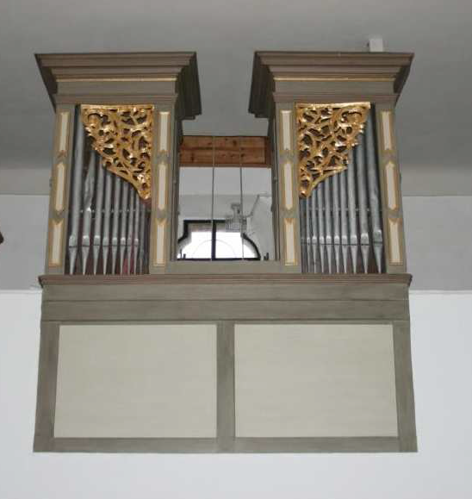
Bei dem vorhandenen Orgelbestand handelt es sich um ein herausragendes Dokument für den barocken Orgelbau in Süddeutschland, dem auch überregional besondere organologische und denkmalpflegerische Bedeutung zukommt.
Restaurations-
kosten:
135.416,50 €
Notes:
Restaurationsziel ist es, die Orgel wieder in einen funktionsfähigen Zustand zu bringen,
dabei sollten –soweit noch dafür geeignet- alle vorhandenen Teile nach entsprechender Überholung wiederverwendet werden.
Nicht mehr vorhandene Teile müssen in entsprechender Machart sowie unter Beachtung der Materialien des vorhandenen Bestandes
und von vergleichbaren Instrumenten der Erbauungszeit rekonstruiert werden.
Die Kosten für die Restauration der Orgel samt Kosten für Kirchenmaler belaufen sich auf 135.416,50 Euro
Nun noch ein paar Worte zum derzeitigen Zustand des Instruments, gemäß Begutachtung durch Siegl.
Die Blätter durchblättern und erläutern.
➔ Dann nächste Folie schalten

Slide 5
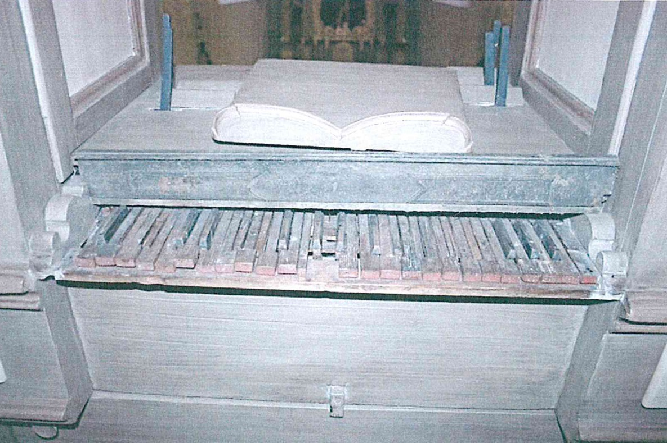
Klaviatur, in Resten noch vorhanden
Notes:
Beim Manual handelt es sich um eine einarmige Tastatur aus Fichtenholz, die von oben auf die Stechermechanik drückt.
➔ Nächste Folie schalten

Slide 6
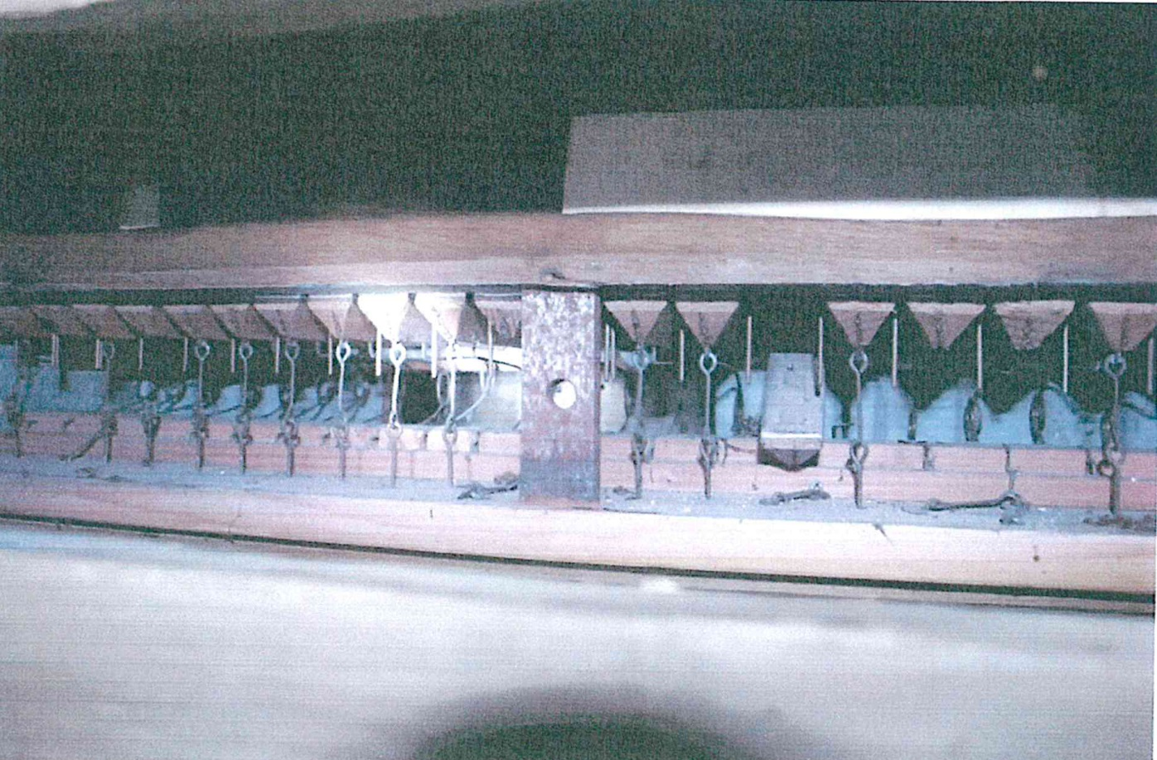
Windlade -weitgehend original-
Notes:
➔ Nächste Folie schalten

Slide 7
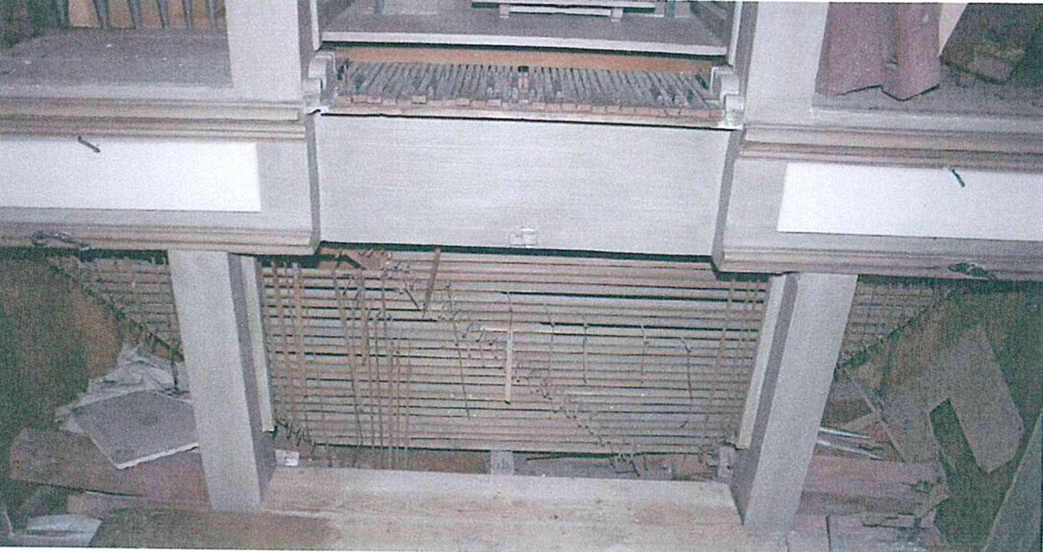
Traktur -nur noch teilweise erhalten-
Notes:
Nur noch Wellenbrett und die Mehrzahl der Abstrakten vorhanden, Stecher von der Klaviatur zum Wellenbrett fehlen.
➔ Nächste Folie schalten

Slide 8
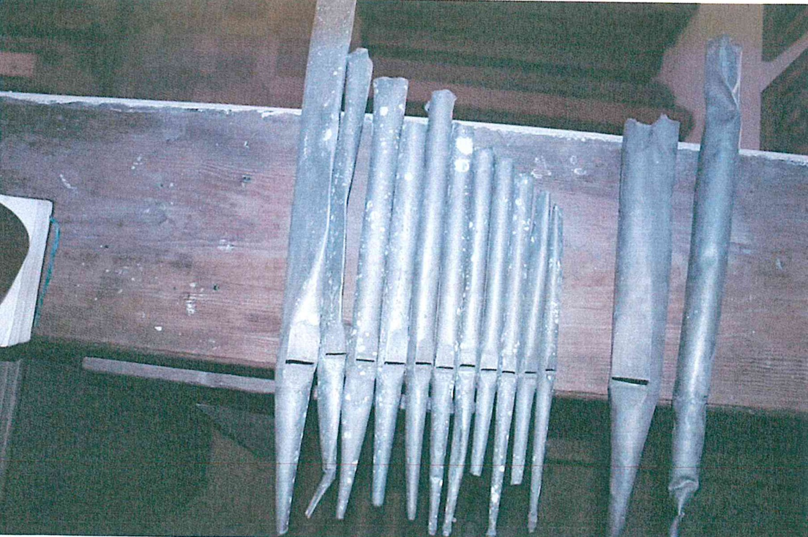
Einzelne Teile des Metallpfeifenwerks
Notes:
Prospektpfeifen, fast komplett vorhanden.
Metallpfeifen im Unterkasten der Orgel sind in denkbar schlechtem Zustand.

Slide 9
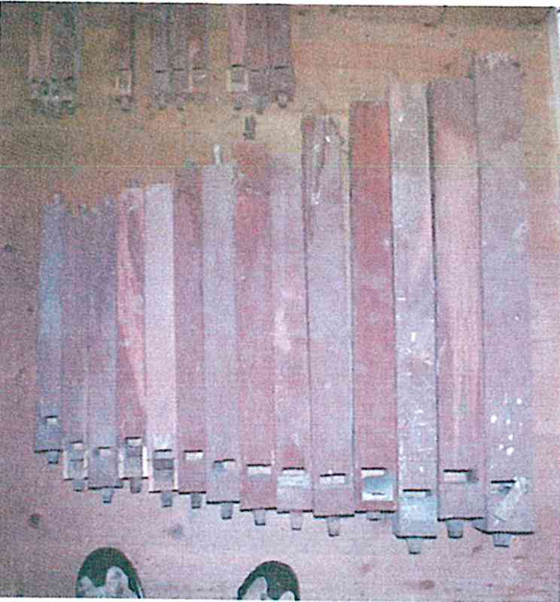
Einzelne Holzpfeifen
Notes:
Die Mensur der fehlenden Pfeifen könnte rekonstruiert werden.
➔ Nächste Folie schalten

Slide 10
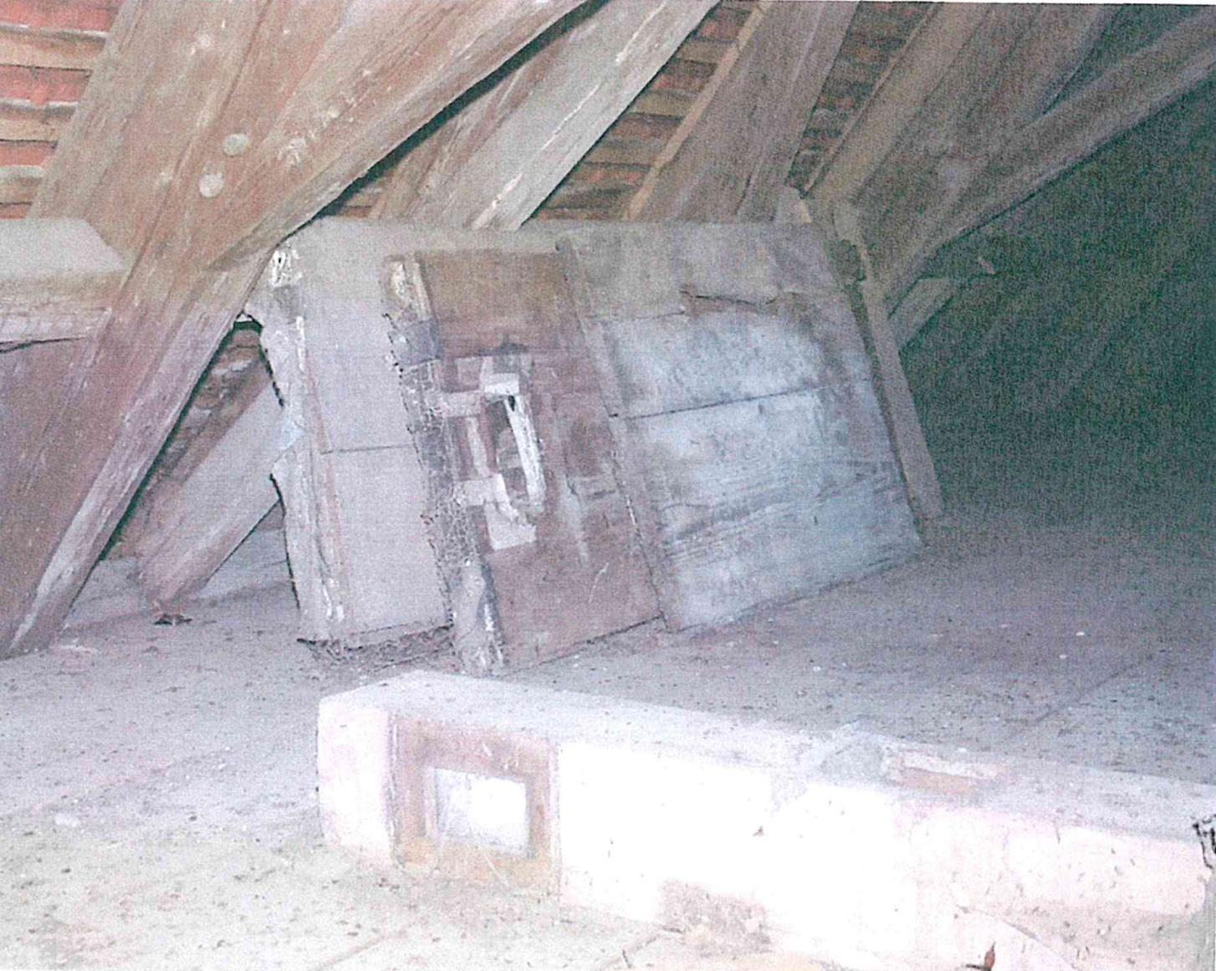
Balganlage -auf dem Dachboden-
Notes:
Zwei große Keilbälge
Die beiden Bälge waren nebeneinander angeordnet und wurden über Seile aufgezogen.
Keine Reste der Aufzugmechanik mehr vorhanden
Balgsituation ist zu rekonstruieren..
➔ Nächste Folie schalten

Slide 11



Schaffung einer Verweilzone
Fundamentierung und Installation einer barocken Sitzgruppe
Kosten: 2.852,92 €
Notes:
Die Schaffung einer Sitzbankgruppe mit zwei Ruhebänken und einem Tisch, in Eiche massiv bietet sich an.
-Zum Verweilen vor oder nach Besichtigungen, Konzerten etc. -
➔ Nächste Folie schalten

Slide 12
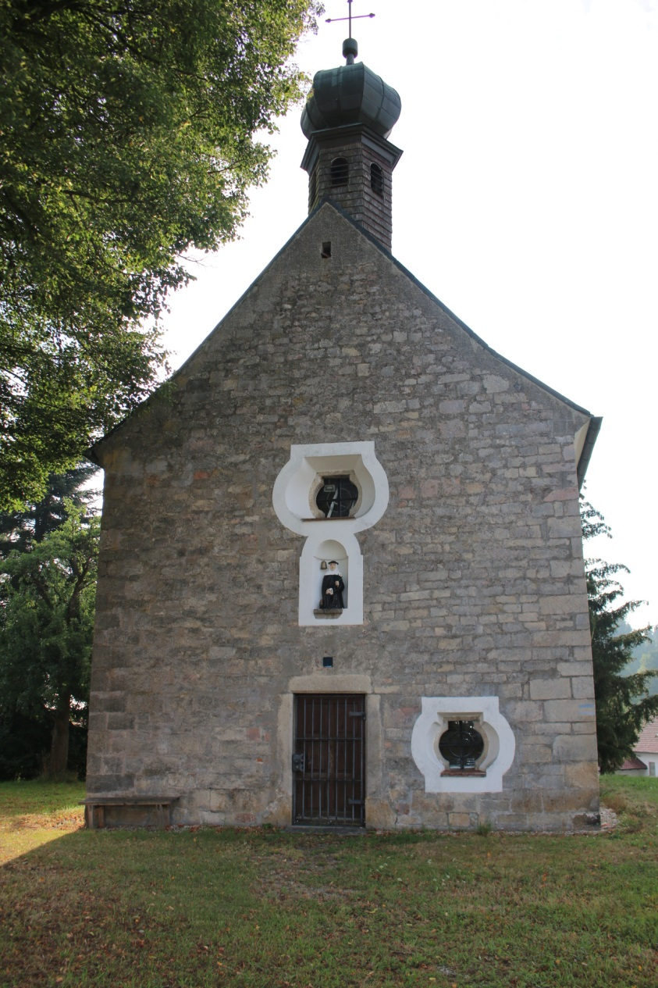
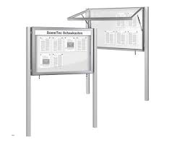
Schaffung eines Informationsbereiches
Installation einer Informationstafel mit QR-Code
Kosten: 1.287,39 €
Notes:
Es ist die Errichtung einer Infotafel mit Darstellung der historischen und verfahrensrechtlich notwendigen Daten
zur geplanten Maßnahme,
zur Kirche selbst
und zur historischen Orgel geplant.
➔ Nächste Folie schalten

Slide 13
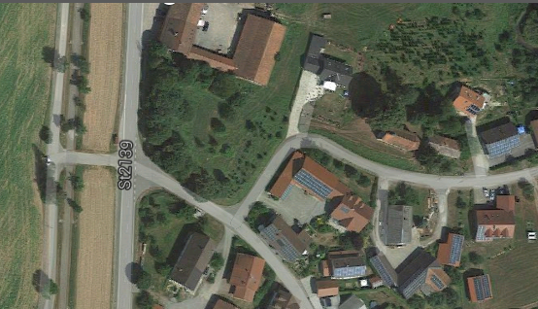



Radwegkonzeptionelle Anbindung an den Donau-Regen-Radweg
Donau-Regen-Radweg
Kirche St. Edigna
Radwege mit funktioneller Beschilderung
Kosten: 125,00 €
Notes:
Die zwecknotwenige Beschilderung der Radweganbindung -vom Donau-Regen-Radweg her- wird vorgenommen.
➔ Nächste Folie schalten

Slide 14
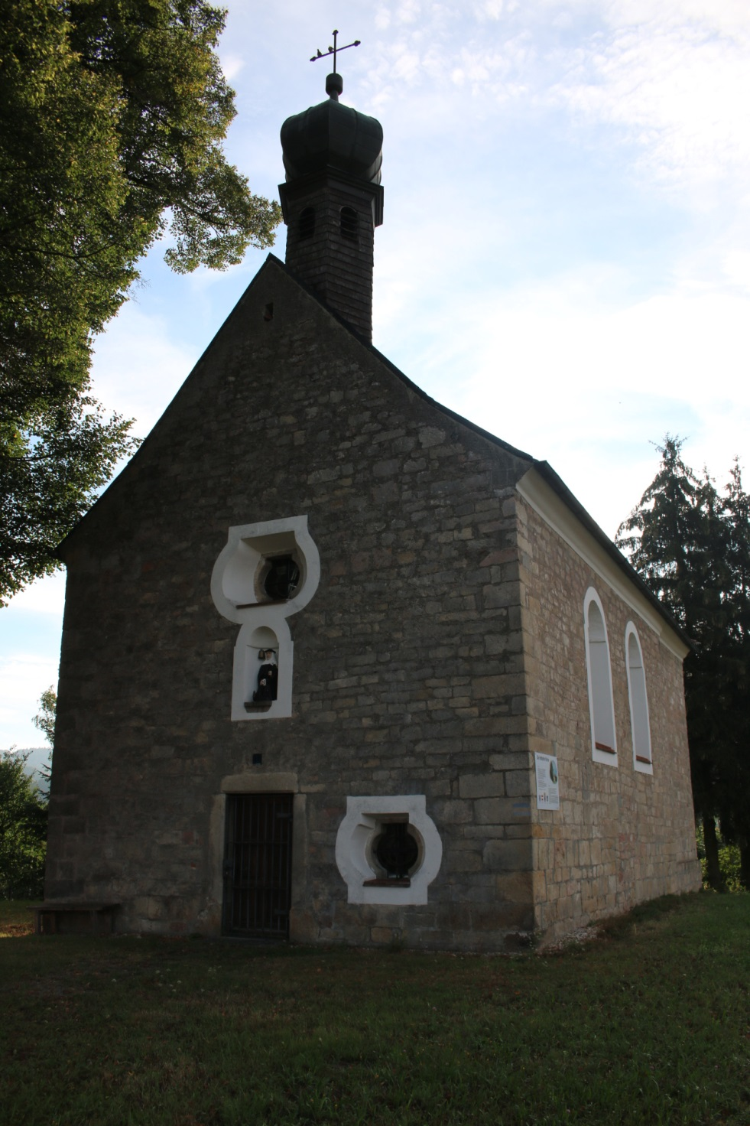
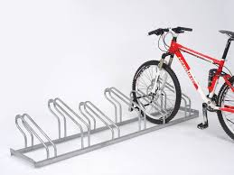
Fahrradständer für sechs Räder
Kosten: 293,63 €
Notes:
Anbringung eines Fahrradständers im Hinblick auf die Radweganbindung und damit einhergehender Besucherverkehr durch Radfahrer.
➔ Nächste Folie schalten

Slide 15
Öffentlichkeitsarbeit
Erarbeitung und Druck eines Flyers mit einer Auflage von 3.000 Stück
Schaffung einer interaktiven Anbindung an die Gemeinde-App
Kosten: 448,68 €

Slide 16



Konzertantes Eröffnungskonzert
Konzertvortrag durch renommierten Organisten in Begleitung Streicherensemble und konzertante Blasmusik
Kosten: 500,00 €
Notes:
Nach der Fertigstellung der In-Wertsetzungsmaßnahme an der Orgel ist ein Eröffnungskonzert eingeplant.
➔ Nächste Folie schalten

Slide 17
Finanzierung
Restaurations- und Planungskosten: 135.416,50 €
Schaffung einer barocken Sitzgruppe: 2.852,92 €
Schaffung einer Informationstafel: 1.287,39 €
Beschilderung Radweg: 125,00 €
Fahrradständer für sechs Räder: 293,63 €
Erarbeitung und Druck eines Flyers: 448,68 €
Konzertantes Eröffnungskonzert: 500,00 €
Gesamtausgaben: 140.924,12 €
LEADER-Förderung (50 %) 70.000,00 €
Bayer. Landesamt f. Denkmalpflege 30.000,00 €
Bayer. Landesstiftung 14.000,00 €
Dt. Stiftung Denkmalschutz 10.000,00 €
Eigenanteil Gemeinde Hunderdorf (10 %) 16.924,12 €
Gesamteinnahmen 140.924,12 €
Notes:
Zur Ausgabenseite liegen qualifizierte Angebote vor.
Zur Einnahmenseite hat der Gemeinderat Hunderdorf am 29.10.2015 beschlossen, die Co-Finanzierung bis max. 50 % der zuwendungsfähigen Kosten zu tragen.
Hinsichtlich Drittdeckungsmittel, wie aufgeführt, werden Förderzusagen derzeit eingeholt.
➔ Nächste Folie schalten

Slide 18
Vielen Dank für Ihre Aufmerksamkeit!
Notes:
Die Realisierung dieses Projekts würde vielen -und das weit in die Zukunft-
Freude an barocker Orgelmusik,
die Möglichkeit der musikalischen Untermalung der Gottesdienste
ein Demonstrationsobjekt für Orgelspezialisten zur Aufführung barocken Musikgutes
ein Ziel für Führungen für Radfahrer, Kulturliebhaber, Schulklassen, Kultur- und Tourismusvereinen
eine Seminarangebotsmöglichkeit für zeitgenössischen Orgelbau
ermöglichen.
Im Namen der Gemeinde Hunderdorf bitte ich Sie um Befürwortung des Projekts.
Abschließend bedanke ich mich für Ihre Aufmerksamkeit!

